Slide 1
«А если не хочет?»
- Может, но не делает. Тон и руководящие указания.
- На равных. Внешние средства.
- Как избегать конфликтов?
- Правило 3. Передавать ответственность детям. Тревога родителей.
- Правило 4. Давать детям ошибаться.

Slide 2
Причины непослушания:
Ещё трудно.
Отрицательные переживания.

Slide 3
Главное условие - дружелюбный тон общения. Вместе – значит на равных. Дети очень чувствительны к позиции «над».

Slide 4
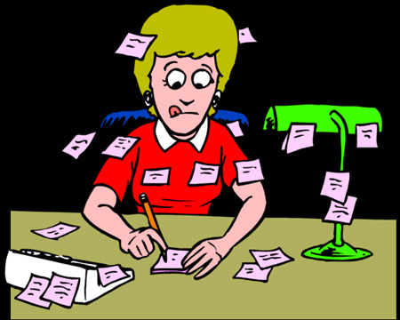
Ребёнок легче и быстрее учится организовывать себя и свои дела, если на определённом этапе ему помочь некоторыми внешними средствами.

Slide 5
«По любви» или «за деньги». Платить или нет за оценки и помощь по дому?

Slide 6
Личность и способности ребёнка развиваются только в той деятельности, которой он занимается по собственному желанию и с интересом.

Slide 7
Правило 3. Постепенно, но неуклонно снимайте с себя заботу и ответственность за личные дела вашего ребёнка и передавайте их ему.

Slide 8
Правило 4. Позволяйте вашему ребёнку встречаться с отрицательными последствиями своих действий (или своего бездействия). Только тогда он будет взрослеть и становиться «сознательным».

